Slide 1


LDAT 138 kV Carajás – Atlântico/Campinas
José Moisés Machado da Silva
Superintendente de Fiscalização dos Serviços de Eletricidade - SFE
Brasília
19/11/2015

Slide 2


A SFE
Análise
Acompanhamento
Ação Fiscalizadora
Monitoramento
  Usar Inteligência Analítica no tratamento de Dados e Indicadores.
  Monitorar a evolução dos Indicadores e emitir Alertas
  Divulgar Relatórios de Desempenho
  Investigar os indícios de problemas apontados no Monitoramento
  Analisar detalhadamente os problemas evidenciados
  Elaborar Relatórios Analíticos
D
C
A
P
  Realizar a Ação Fiscalizadora (REN 63/2004)
  Instaurar Processo Administrativo Punitivo
  Emitir Termos de Notificação
  Acompanhar a resolução dos problemas evidenciados na Análise
  Divulgar Relatórios de Acompanhamento
  Elaborar Relatórios de Resultados

Slide 3
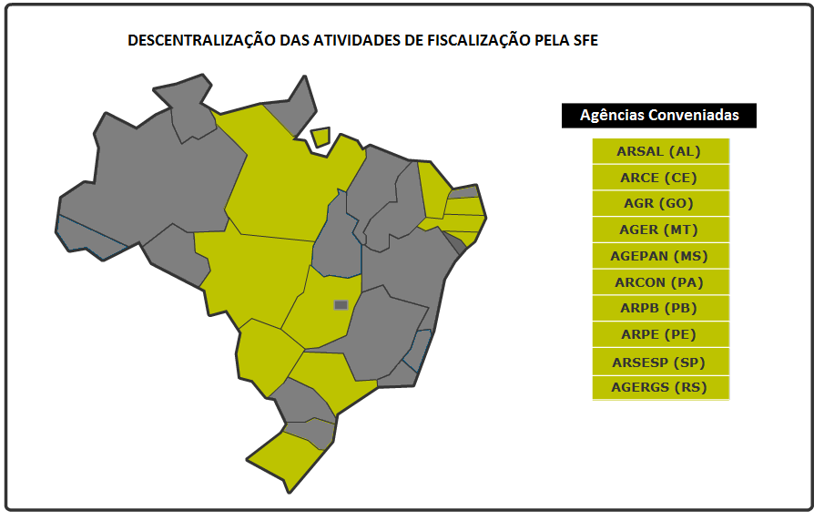
Descentralização

Slide 4
Fundamento Legal
Lei nº 11.934 de 05/05/2009 – dispõe sobre limites à exposição humana a campos elétricos, magnéticos e eletromagnéticos.
REN nº 398 de 23/03/2010 – regulamenta a Lei nº 11.934/2009 e estabelece obrigações às concessionárias referentes à exposição humana de campo elétrico e magnéticos originários de instalações de transmissão e distribuição de energia elétrica.
REA n° 2.155 de 04/11/2009 – declara de utilidade pública, para fins de instituição de servidão administrativa, em favor da CELG Distribuição S.A, as áreas de terra necessárias à implantação da Linha de Transmissão Carajás - Atlântico - Campinas, no município de Goiânia, (GO).
Norma ABNT NBR 5422/1985 – estabelece a forma de cálculo da largura de servidão de uma LT em função de fatores tais como: tipo de estrutura e condutor utilizados, nível de tensão da linha, distância entre as torres, tração do condutor nas torres e altitude e clima da região.

Slide 5
Histórico na ANEEL
12/2014 – ANEEL recebe denúncia de moradores acerca de implantação da referida LT. Os principais questionamentos são:
licenciamento ambiental
  emissão de campos elétricos e magnéticos a serem emitidos pela LT
  faixa de servidão
26/12/2014 – ANEEL/SRD solicita à CELG informações relativas à reclamação dos moradores
08/01/2015 – CELG responde ao questionamento da ANEEL/SRD
06/03/2015 – Nota Técnica nº 0008/2015-SRD/ANEEL - CONCLUSÃO:
      CELG apresentou Licença Ambiental nº 033/2014 emitida pela Prefeitura de Goiânia/AMMA válida até 27/01/2016
      CELG apresentou estudos que atestam o atendimento aos requisitos de exposição humana a campo elétrico e magnético de acordo com a Lei 11.934 e ABNT NBR 5422
      REA nº 2.155/2009 declarou utilidade pública faixa de sete a onze metros de largura
      RECOMENDAÇÃO: fiscalização de modo a verificar cumprimento de Normas Técnicas, distanciamentos mínimos e requisitos de proteção e segurança.

Slide 6
Fiscalização 005/2015-AGR-SFE
A fiscalização foi realizada pela agência estadual conveniada nos dias 25 e 28 de setembro de 2015, emitiu o Relatório de Fiscalização RF nº 005/2015-AGR-SFE e constatou que:
em geral as estruturas estão de acordo com o projeto executivo apresentado à ANEEL, com exceção do trecho compreendido entre as estruturas 25 e 27
o trecho entre as estruturas 05 e 06 foi invadido por moradores. Todos já foram notificados pela CELG. A concessionária deve tomar as providencias para manter a faixa
Houve determinação à Celg para remanejar as referidas torres
o Relatório Técnico do CEPEL aponta que a LT atende aos requisitos de exposição humana a campo elétrico e campo magnético
A Licença Ambiental de Instalação foi suspensa

Slide 7
Exposição Humana a CE e CM
Níveis de Referência para campos elétricos e magnéticos nas frequências de 50 e 60 Hz
 | Instalações em 50 Hz |  | Instalações em 60 Hz
 | Campo Elétrico (kV/m) | Campo Magnético (μT) | Campo Elétrico (kV/m) | Campo Magnético (μT)
Público em Geral | 5,00 | 200,00 | 4,17 | 200,00
População Ocupacional | 10,00 | 1000,00 | 8,33 | 1000,00
Cálculo CEPEL | - | - | 1,6 | 10,00
Cálculo CELG | - | - | 1,6 | 19,00
* Os valores acima para Público em Geral e População Ocupacional foram estabelecidos pela Comissão Internacional de Proteção Contra Radiação Não Ionizante – ICNIRP e recomendados pela OMS. São os valores de referência utilizados pela ANEEL.

Slide 8
Conclusões
A Linha de Transmissão Carajás – Atlântico/Campinas é necessária atualmente para o atendimento regular da carga da cidade de Goiânia, requerendo urgente solução.
O Termo de Ajuste de Conduta firmado entre a Celg e a Promotoria de Justiça de Goiânia foi revogado no dia 13/11/2015, e está sendo tratado na Ação Civil Pública nº 201404401827, em curso na 3ª Vara da Fazenda Pública Municipal - Goiânia.

Slide 9
Obrigado
SGAN – Quadra 603 – Módulos “I” e “J”
Brasília – DF – 70830-110
TEL. 55 (61) 2192 8600
Ouvidoria: 167
www.aneel.gov.br

Slide 10
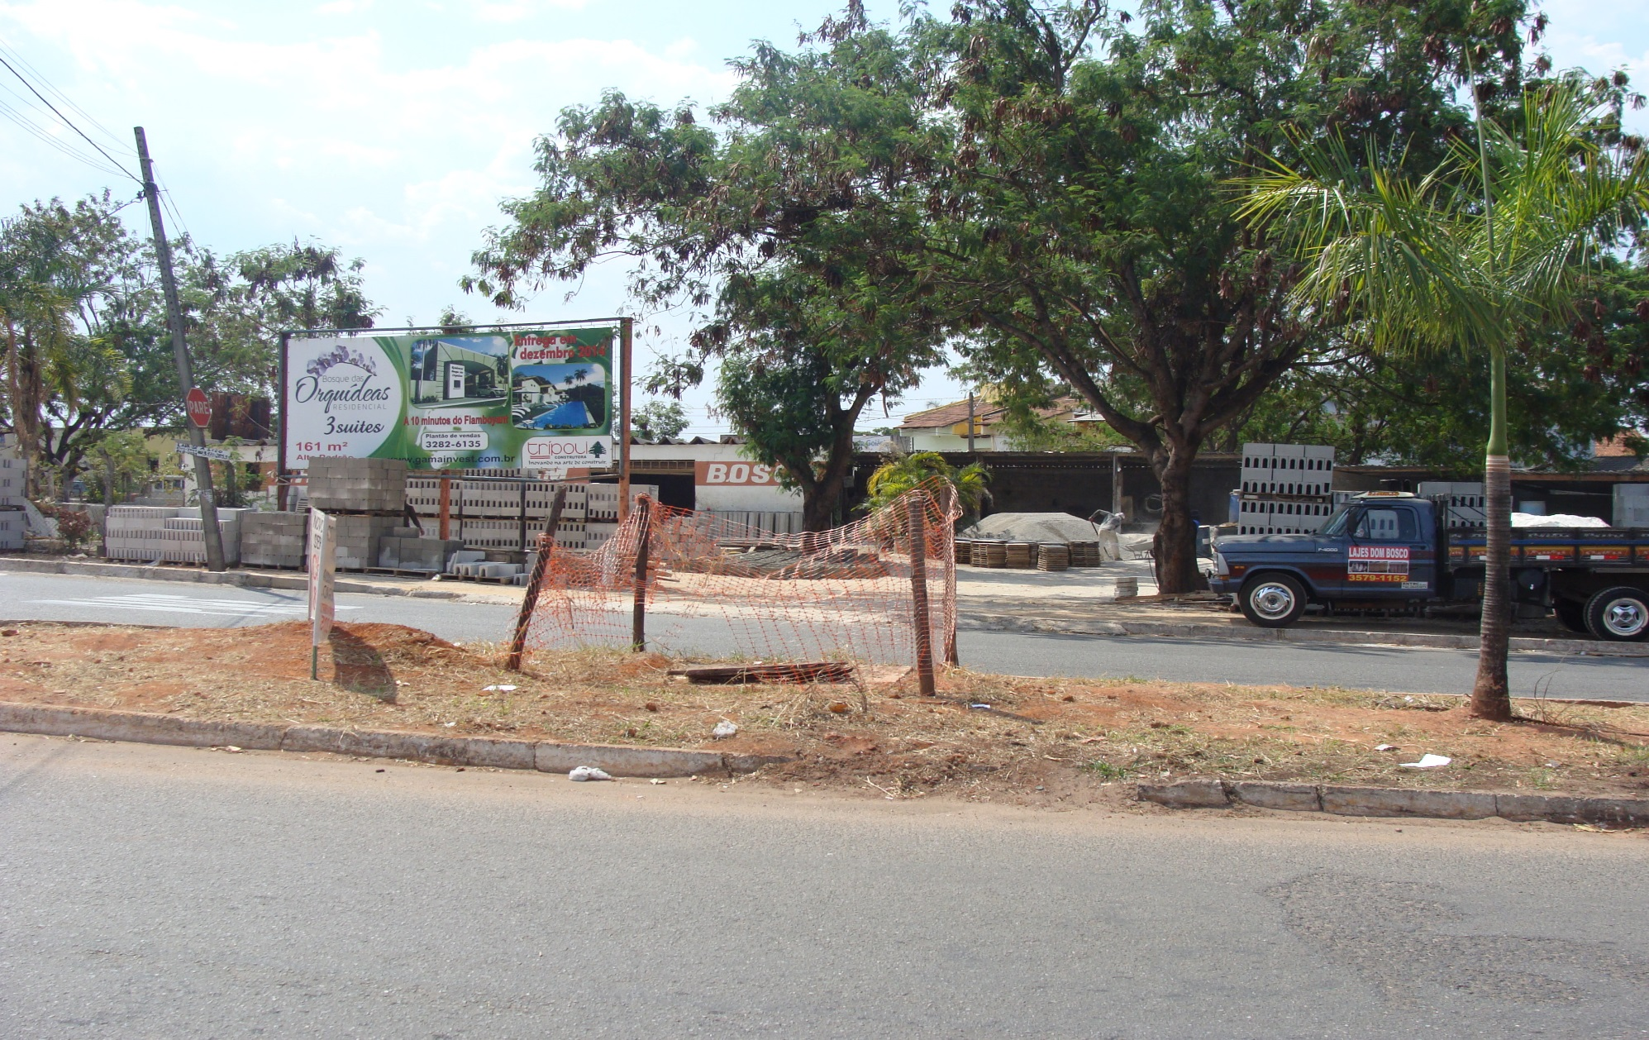
Foto – Avenida Contorno

Slide 11
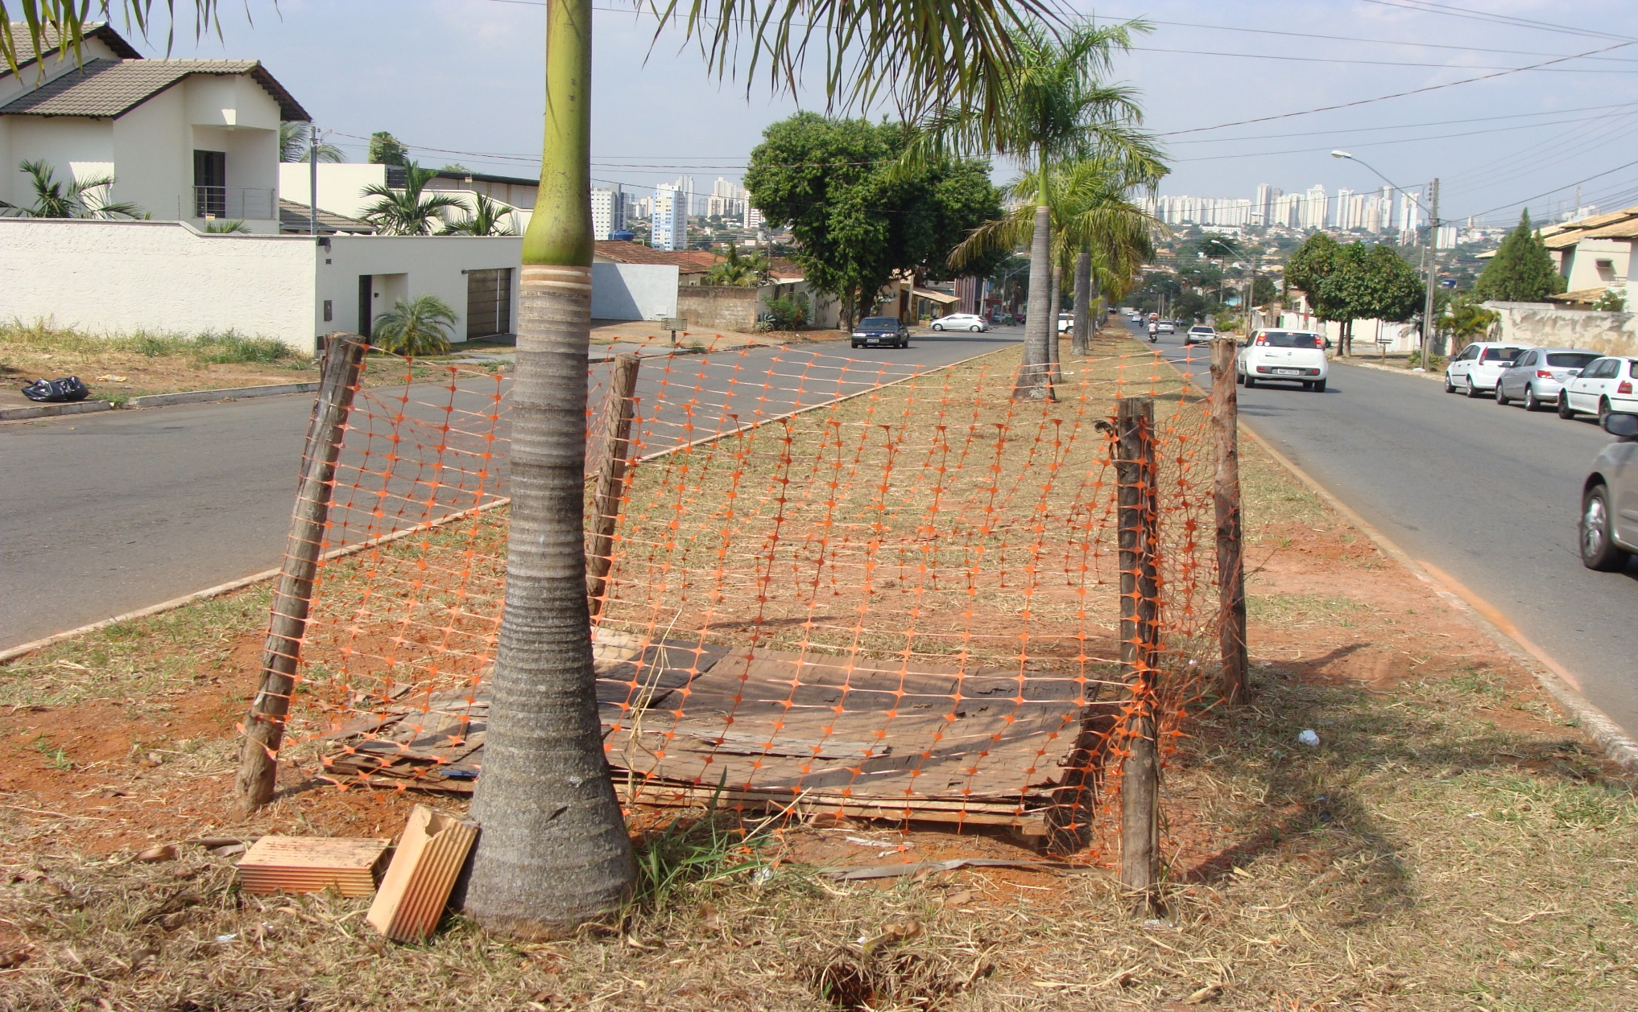
Foto – Avenida Contorno

Slide 12
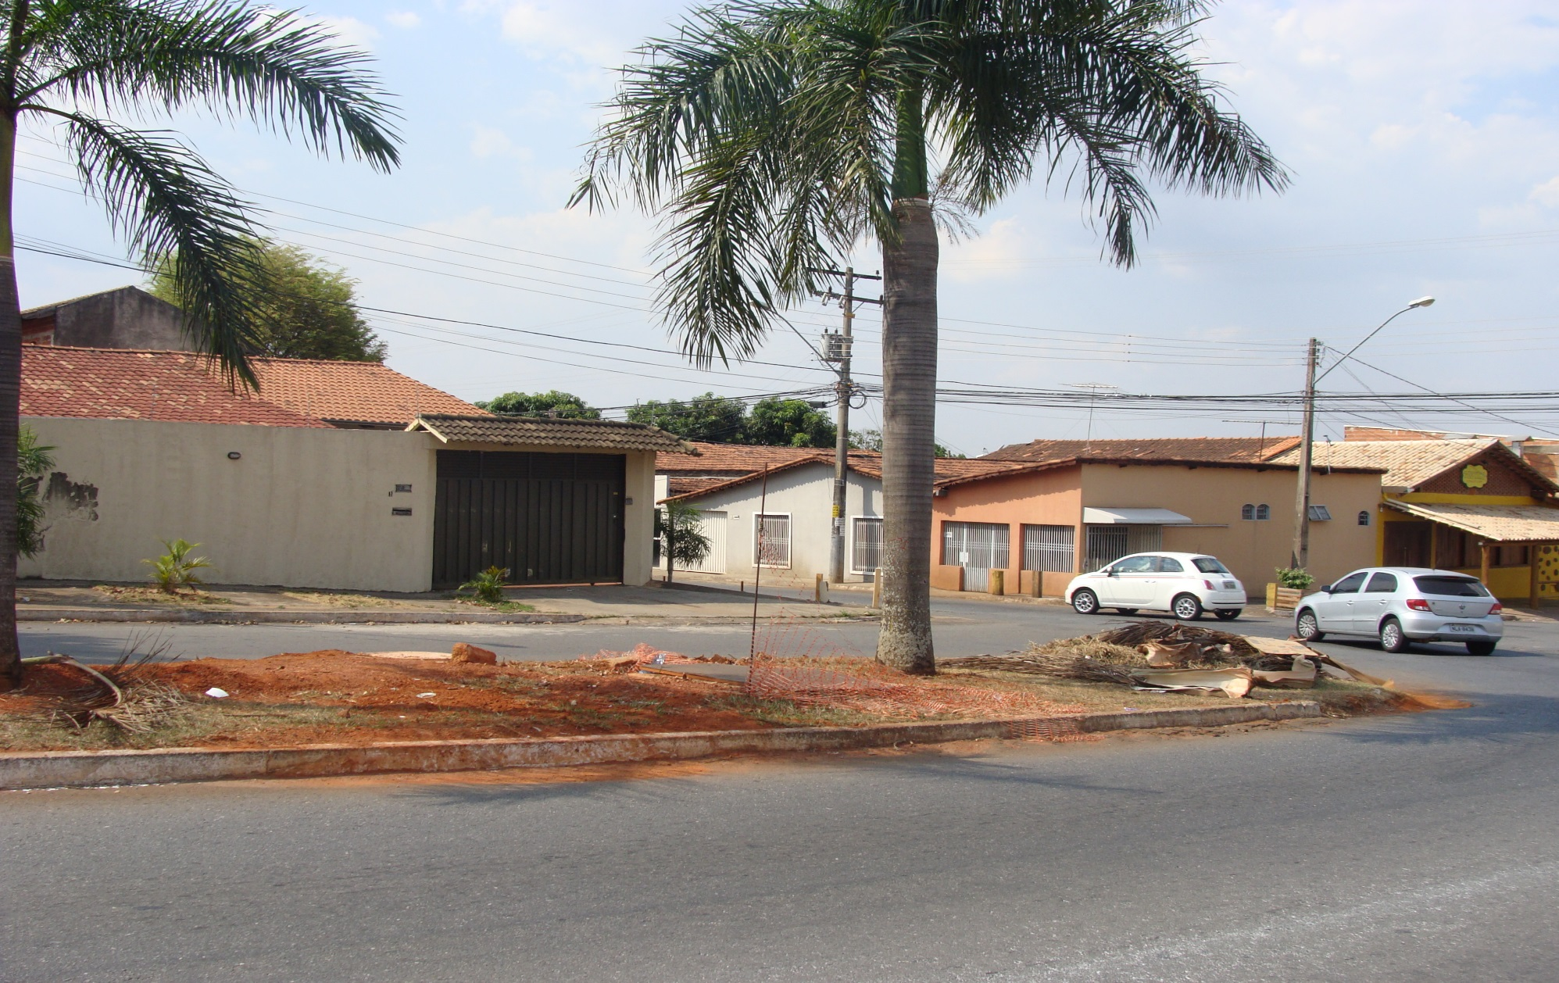
Foto – Avenida Contorno

Slide 13
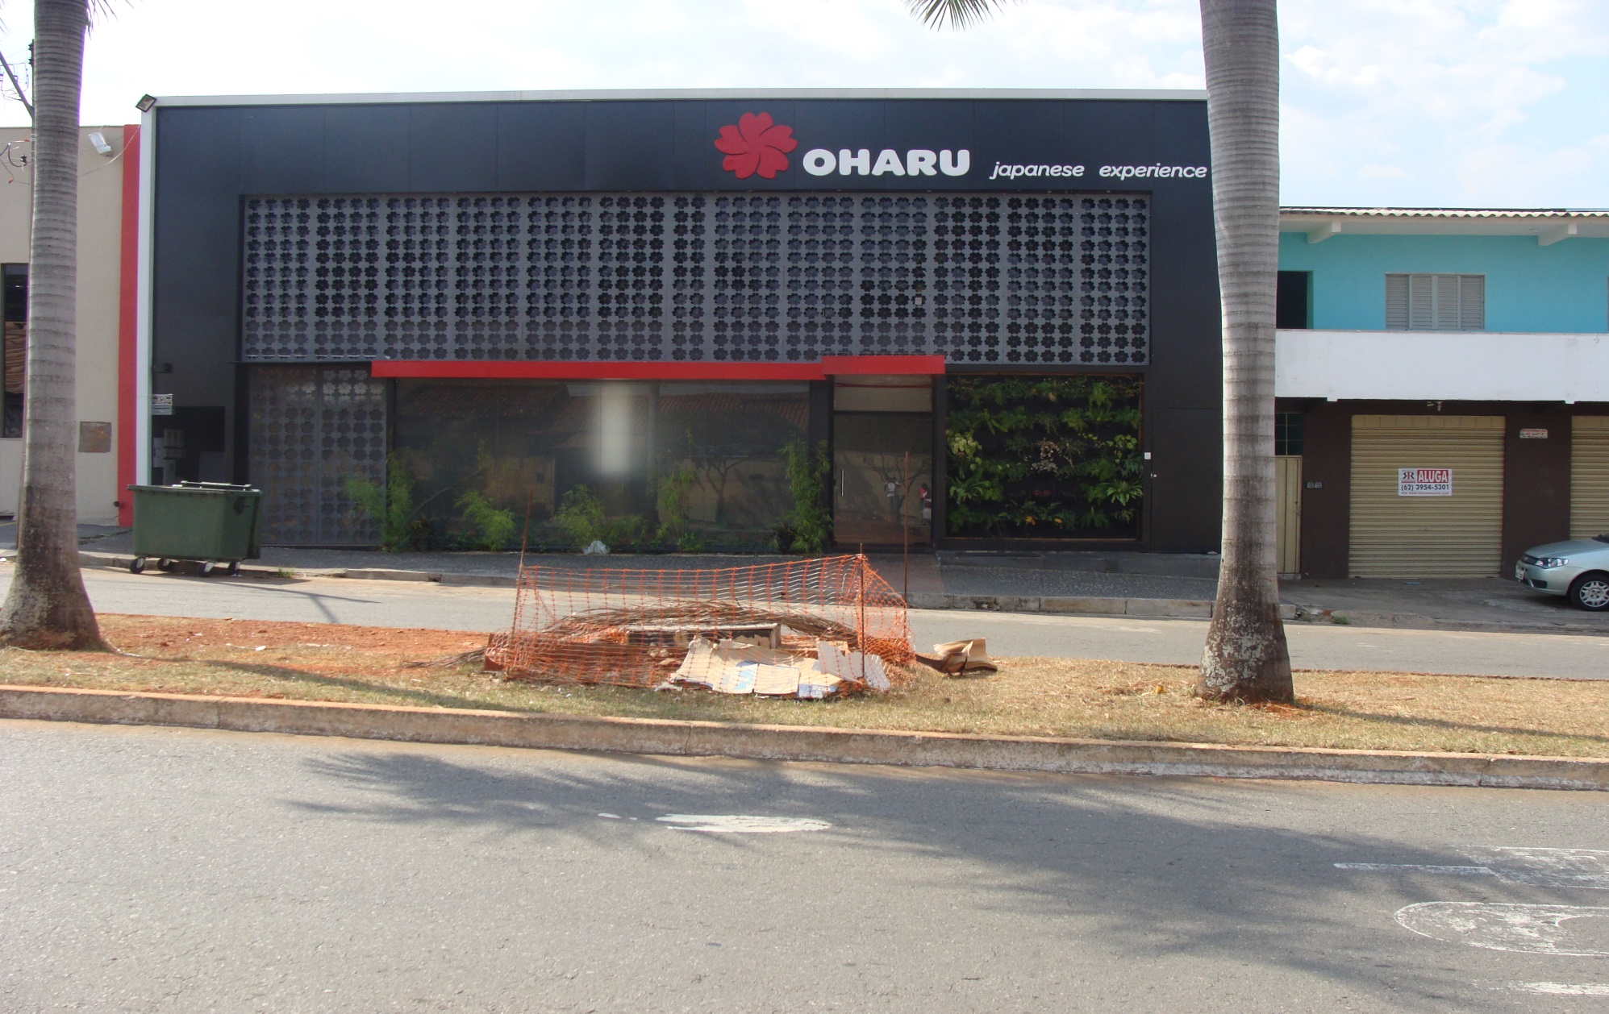
Foto – Avenida Contorno

Slide 14
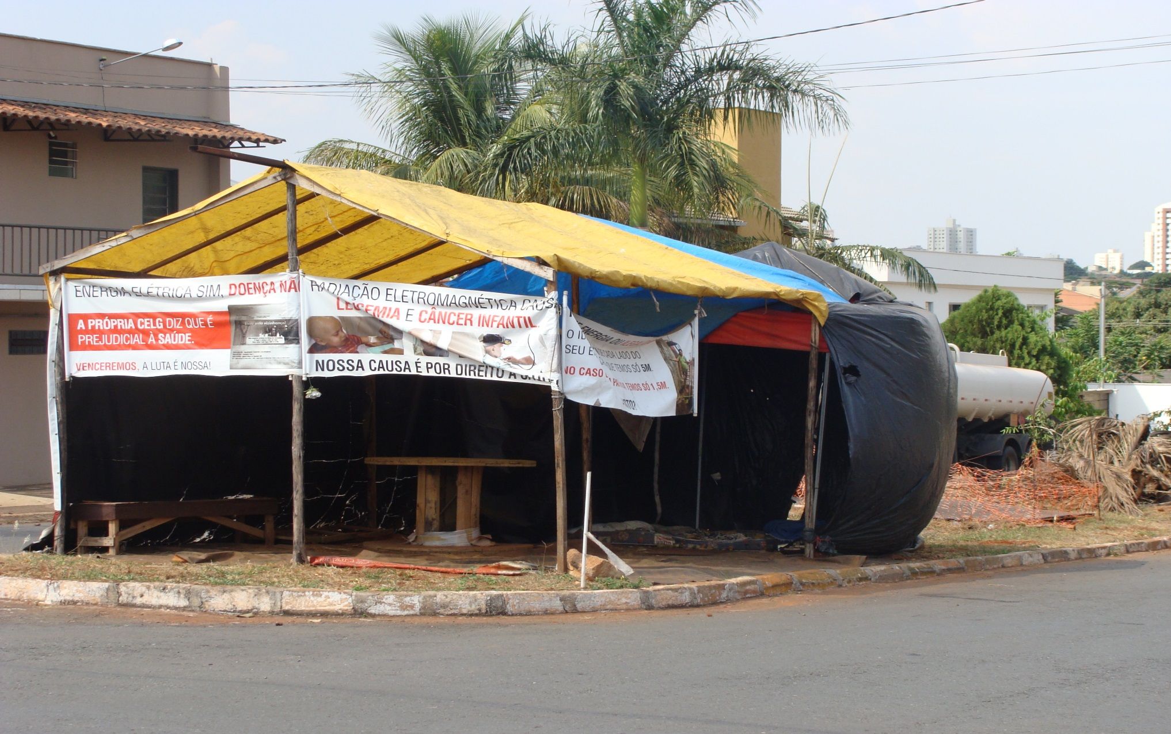
Foto – Avenida Contorno

Slide 15
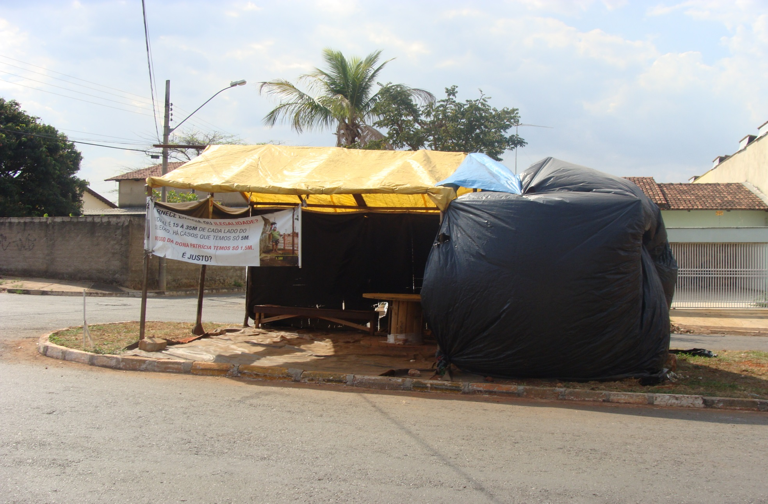
Foto – Avenida Contorno

